Slide 1
Manuál IS – hodnocení zaměstnanců (pro hodnocené i hodnotitele)

Slide 2
Aplikace Hodnocení zaměstnanců (muni.cz)
Základní princip hodnocení
Hodnocený navrhuje své pracovní a rozvojové cíle, identifkuje svoje potřeby, co jej motivuje / demotivuje / navrhuje změny​
Hodnotitel se vyjadřuje, doporučuje, koriguje​
Probíhá hodnotící rozhovor​
Závěry jsou zaznamenány v závěrečném shrnutí (zpětná vazba)​

Slide 3
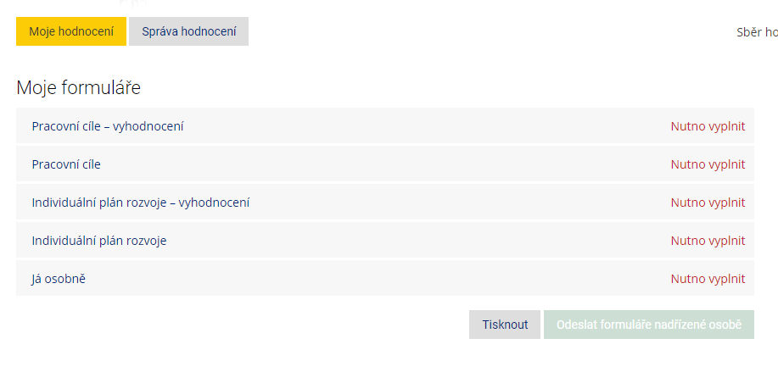
Vyhodnocení cílů za 2022
Automaticky překopírované z 2022,
vyhodnoťte

Slide 4
Nastavení cílů a plánů rozvoje na 2023
Archiv hodnocení, po rozbalení se dostanete
na předchozí hodnocení
Mezi 1. a 2. fází
probíhá hodnoticí rozhovor
Můj tým – pouze vedoucí

Slide 5
Plány rozvoje – odborné / ostatní vzdělávání
Výběr z možností

Slide 6
Plány rozvoje
Výběr z možností, např. úrovně AJ, témata kurzů

Slide 7
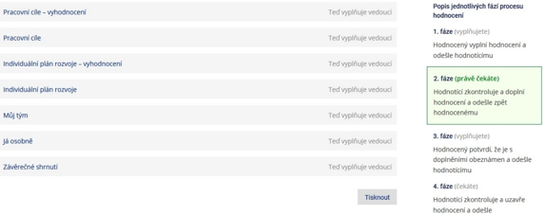
Odeslání hodnocení (fáze 1 a 2)
Odeslání hodnocení
Neaktivní fáze– vyjadřuje se hodnotitel

Slide 8
Odeslání a uzavření hodnocení (fáze 3 a 4)
Vyberte aktuální hodnocení: ESF 202x

Slide 9
Hodnocený i hodnotitel – nutné vyplnit

Slide 10
Hodnocený i hodnotitel
Zvýraznění změn
Upozornění na změny provedené
hodnotitelem

Slide 11
Hodnocený i hodnotitel
Notifikace - informace o uzavření hodnocení

Slide 12
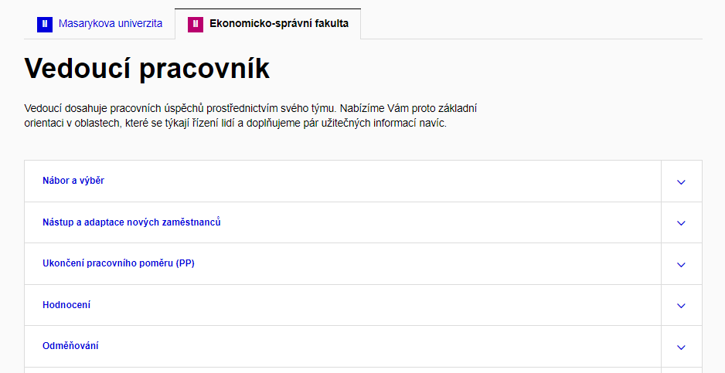
Podklady k hodnocení – Portál
Zaměstnanci - https://portal.muni.cz/econ/o-mne/osobni/personalistika
Vedoucí - https://portal.muni.cz/o-mne/podpora/vedouci-pracovnik

Slide 13
Nabídka rozvoje
Portál – záložka O mě/osobní/profesní rozvoj
CERPEK (Centrum pro rozvoj kompetencí)
Školení pro zaměstnance
SEDUO
Aliaves & Co. – odborné kurzy/externí dodavatel
Nástroje pro sebehodnocení – https://kariera.muni.cz/pro-studenty-a-absolventy/jak-na-karieru/jak-na-karieru

